Slide 1
镭晨科技
AIS20X Series-DIP产品介绍

Slide 2
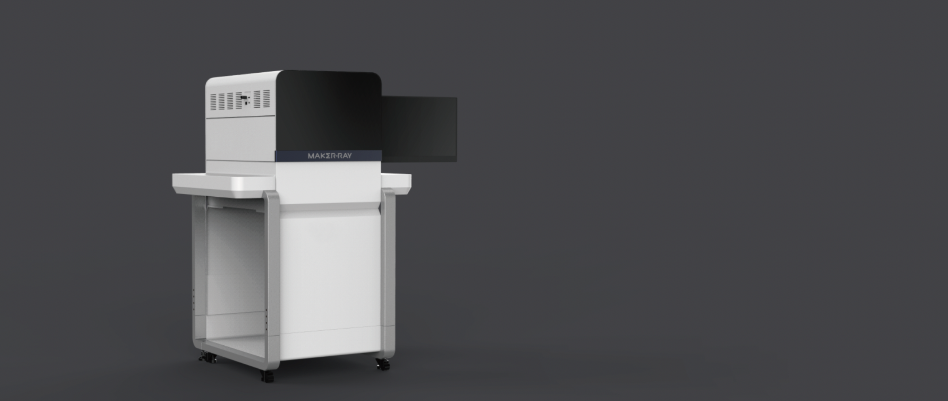

AIS20X Series-DIP｜产品概述
在线PCBA插件光学检测设备
检测DIP元件的错漏反等缺陷
设备型号 AIS203 / AIS203-R
设备原理
通过高精度彩色工业相机实时抓取板卡图像，采取卷积神经网络算法处理图像，智能判定元器件不良

Slide 3
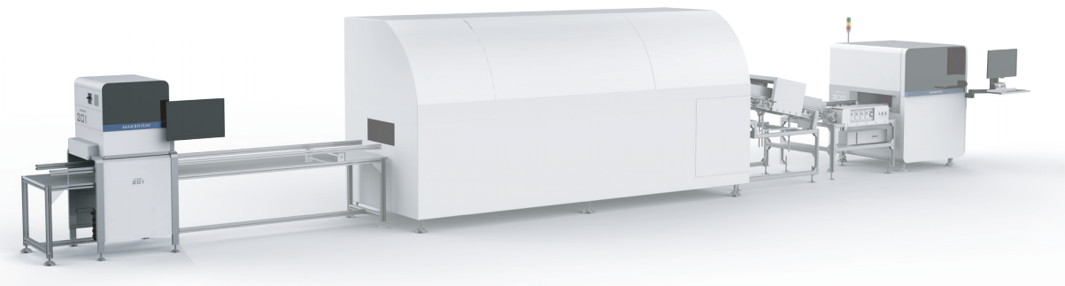
AIS20X Series-DIP｜应用场景
DIP段波峰焊前/后
可用于炉前、炉后，满足多场景应用需求

Slide 4
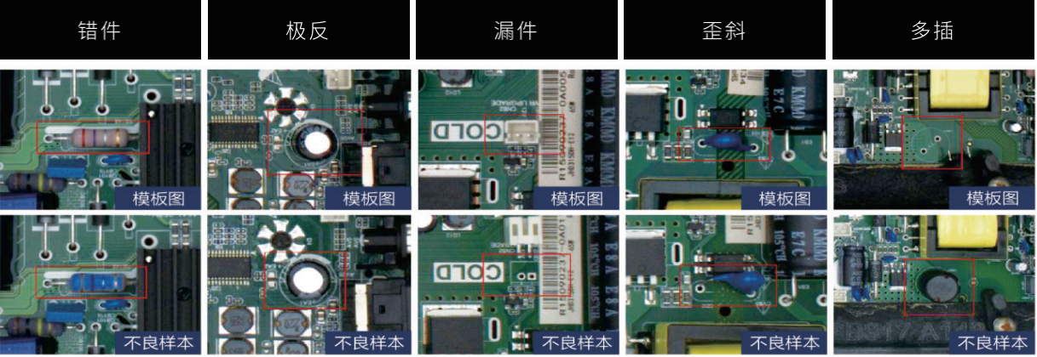
AIS20X Series-DIP｜可检测缺陷

Slide 5
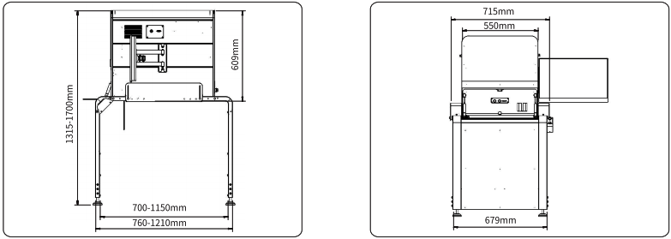
AIS20X Series-DIP｜设备架构
AIS203
横跨式架设，无需改动产线
便捷移动，高度、宽度可调节
不停板实时检测
PCBA规格尺寸：最大400*300mm/最大520*380mm

Slide 6
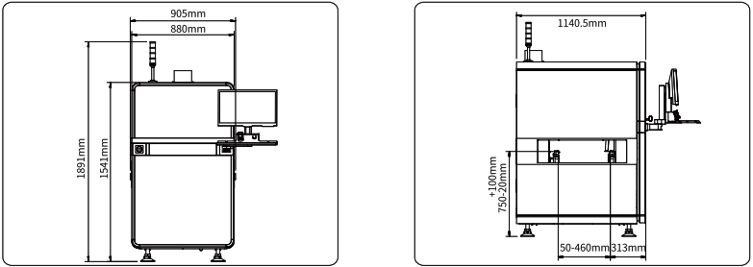
AIS20X Series-DIP｜设备架构
AIS203-R｜带轨道（750毫米）
自带轨道，支持更大尺寸板卡
与新建产线融合度更高
PCBA规格尺寸：50*50mm～510*460mm

Slide 7
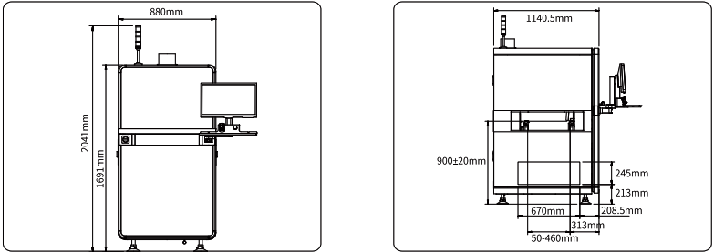
AIS20X Series-DIP｜设备架构
AIS203-R｜带轨道（900毫米）
自带轨道，支持更大尺寸板卡
与新建产线融合度更高
底部预留治具回流线接口
PCBA规格尺寸：50*50mm～510*460mm

Slide 8




AIS20X Series-DIP｜核心优势
极简编程，简易操作，支持在线/离线多种编程方式
详细数据测试报表，支持SPC报警
多种检测模式，适应生产多样性
可搭配选配项，快速定位不良，实现产线控制

Slide 9
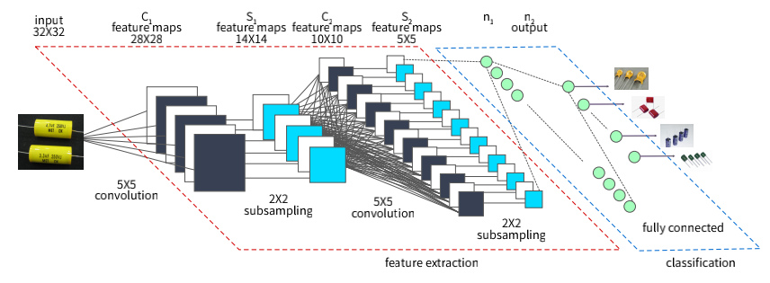
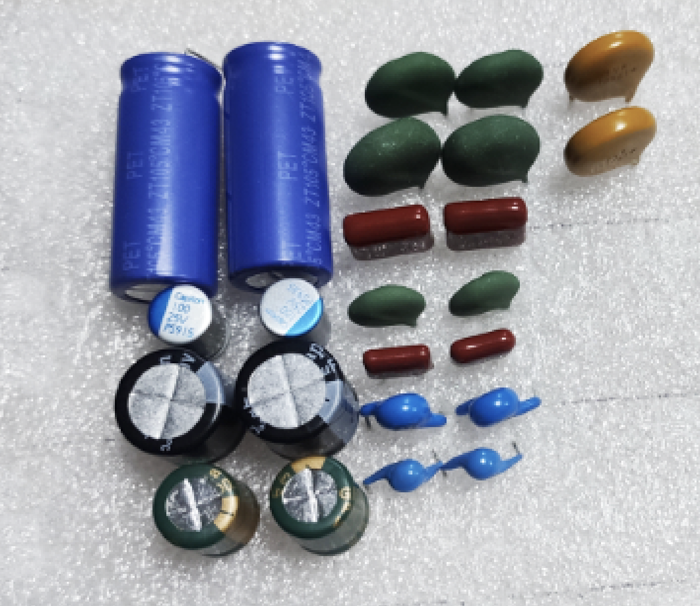
AIS20X Series-DIP｜深度学习算法
在工业检测领域应用深度学习算法，使用大数据优化，智能极简编程，一键自动识别已训练元器件，智能判定不良，解决编程时间长、误报率高两大传统算法痛点

Slide 10
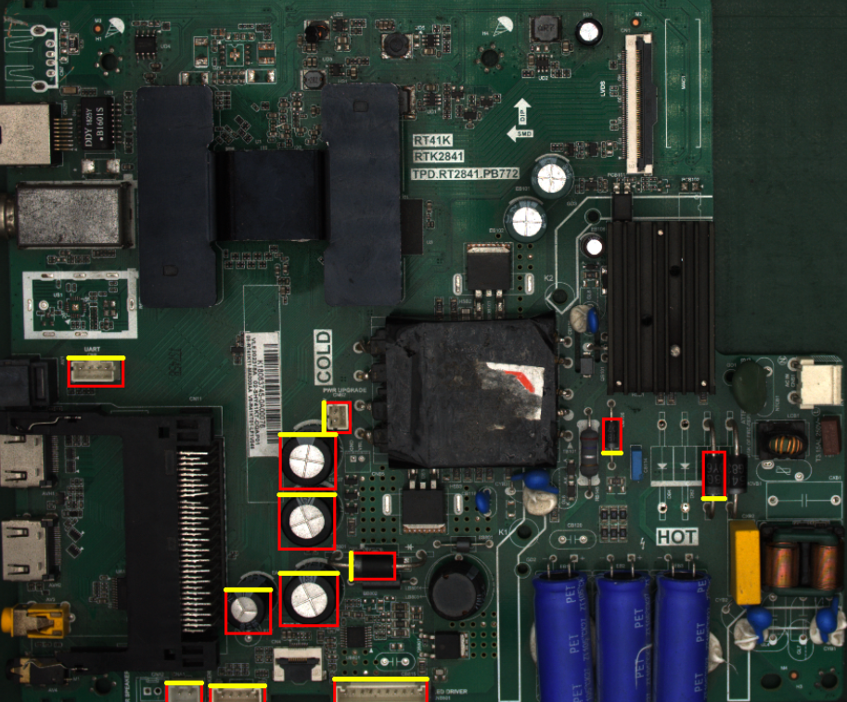
AIS20X Series-DIP｜技术优势
极简编程
深度学习算法，编程简单，一键自动搜索已训练元器件，智能判定不良，编程速度快
智能算法
  自动框选电容、二极管、插座等元器件
在线/离线编程
  不停线即可优化调整设备参数，减少生产损失
简易操作
  编程时间仅需10-20min，调试时间仅需10-15min
快速操作
  换线时间短，可直接调用已有版式文件
声音报警
  提示位号、错误器件及类型

Slide 11
AIS20X Series-DIP｜技术优势
检出能力强
基于大数据训练的模型，元器件的识别准确率高，检出能力及泛化强，能矫正元器件偏差引起的报警，降低误报
可实现横跨式结构的同时，检测色环电阻色环错料
对特征模糊识别能力强，能过有效检出极性，不受板面丝印、器件文字变化干扰
超强同色区分能力，无论是黑色板卡上的黑色器件、黑色器件上的黑色特征、白色板卡上的白色排插及跳线、绿色板卡上的热敏电阻，均可有效识别漏件和反件缺陷
泛化能力强，能兼容器件偏差、电容歪斜、颜色存在细微差异、不规则排列器件等复杂情况，实现低误报率

Slide 12
AIS20X Series-DIP｜技术优势
检测速度快
采用不停线流动检测模式，灵活应对产能高、带载具与否情况
在线检测，无需停线，检测时间不受产线速度影响，产线速度可达1.8m/min
自动跟踪，检测效果不受板卡密集程度和距离影响，板卡流出设备，即刻获得结果
检测场景可兼容带治具或裸板生产情况

Slide 13
AIS20X Series-DIP｜技术优势
检测模式多
结合工厂生产模式的多样化，可设计多种检测模式，支持检测多机型生产、替代料、角度旋转等模式
支持拼板检测
支持混板检测
支持混料检测
支持多角度、多位置旋转识别

Slide 14
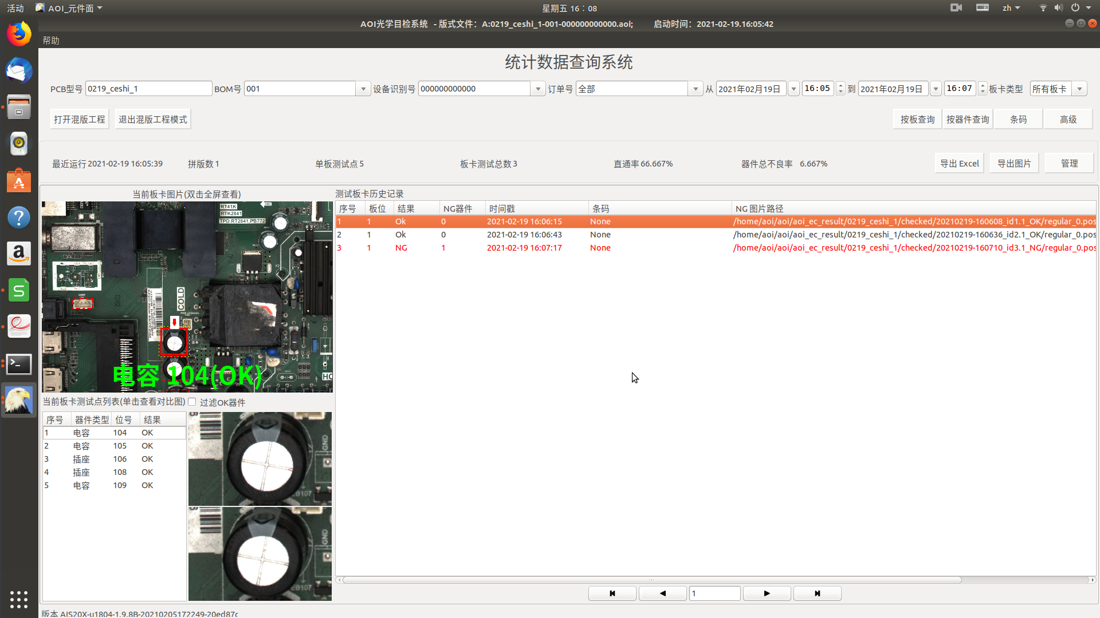
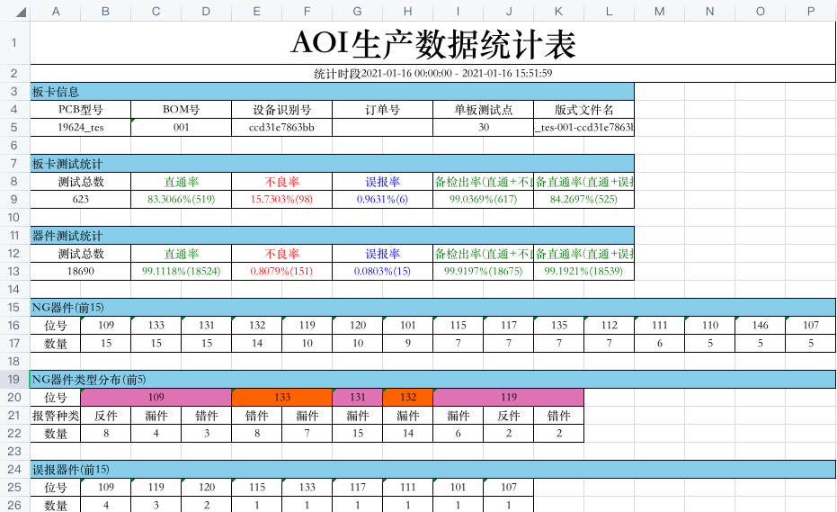
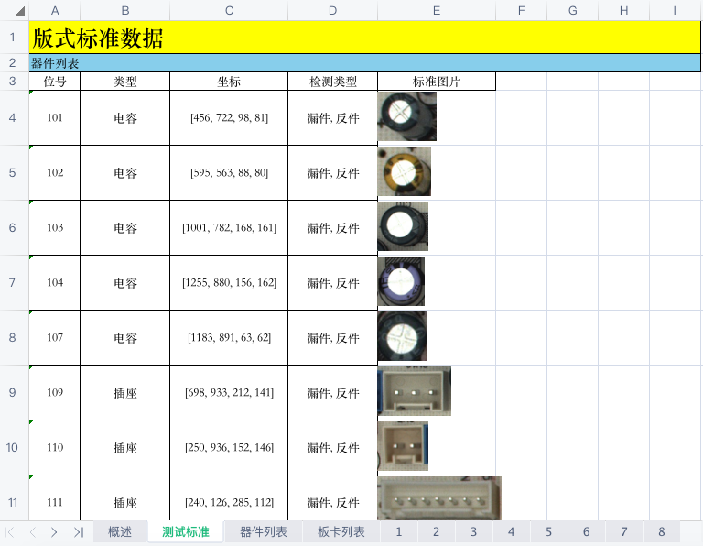
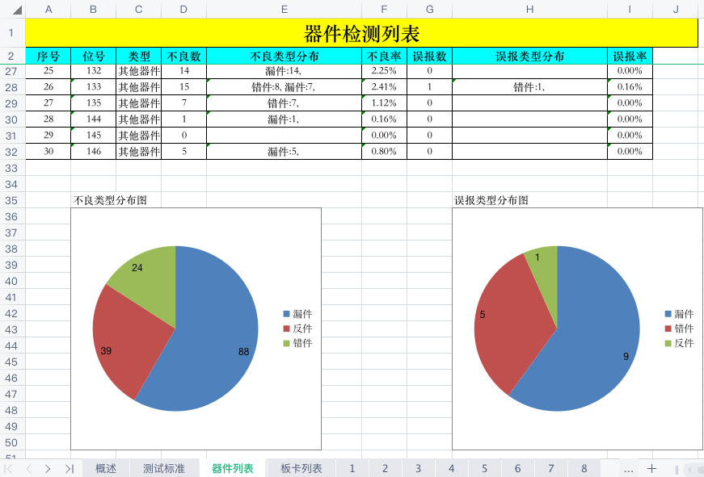
AIS20X Series-DIP｜技术优势
测试数据详细
测试数据实时保留，可导出详细数据报表，有利于工艺改善和生产追溯
相机自动读取条码（条形码，二维码）
数据完整，包括整体统计数据，及每一片检测板卡的所有检测信息*
支持一键导出，便于回溯，数据可与MES系统实现有效对接
*在软硬件正常运行的情况下

Slide 15
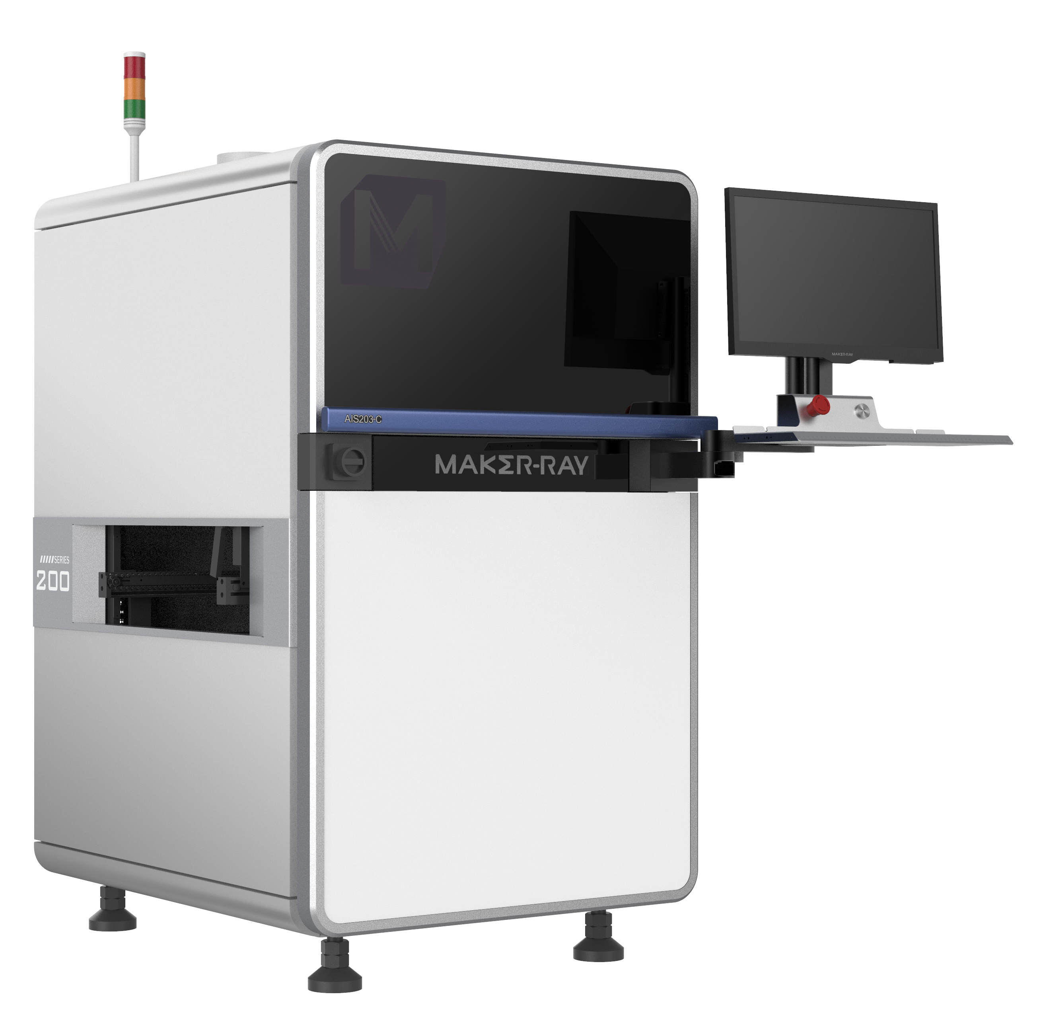
AIS20X Series-DIP｜技术优势
集中管理，远程服务
支持远程编程、调试、管理，节省换线时间，支持一对多复判
远程调控、集中管理，减少工作中断，提高生产效能
远程离线编程，编程的同时不影响检测
远程支持，快速响应维护
复判工作站，一对多复判

Slide 16
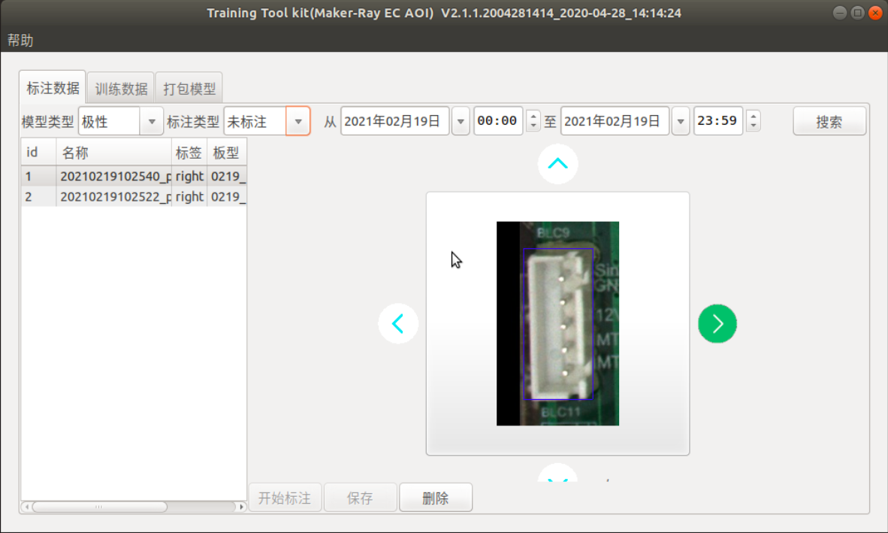
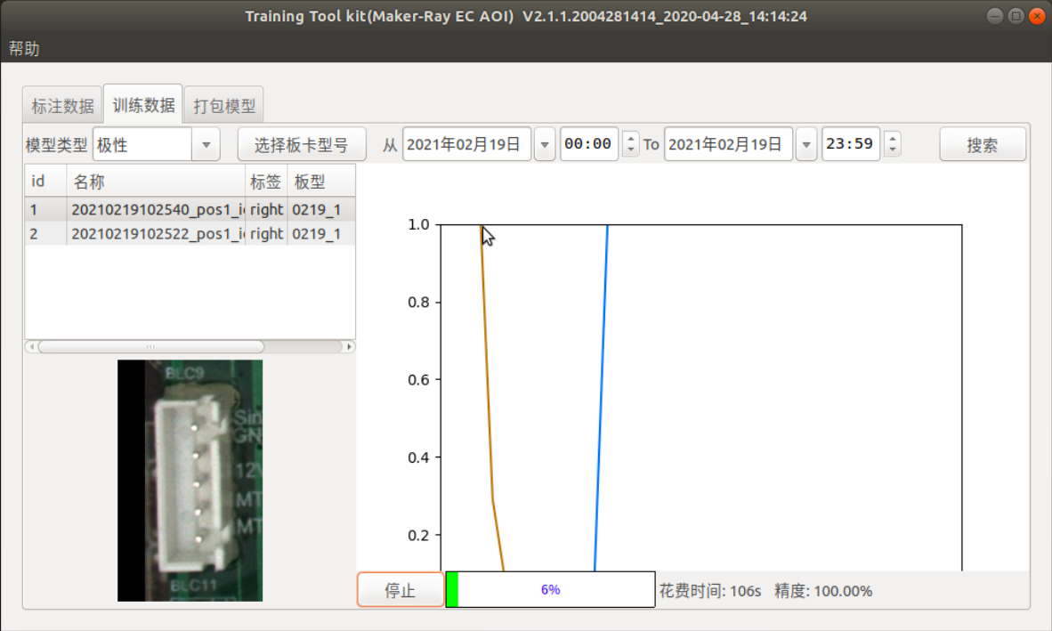
AIS20X Series-DIP｜技术优势
检测范围广
AI训练工具，设备端可自主训练特殊器件，可自动识别，提高检测精度
快速学习新器件
可通过训练，让设备识别器件不同形态,真正降低误报率
测试能力快速迭代、不断升级
数据
极性预训练模型
AOI检测软件
AOI训练工具
二分类预训练模型

Slide 17
选配产品｜产线控制盒&NG板卡跟踪器
产线控制盒
自动/手动控制接驳台皮带线启停、正反转，确保
    不良及时维修
板卡、检测等异常时输出报警，控制警示灯报警
预留一组交互接口，可根据现场需求进行设计
控制盒体积小，便于安置
NG板卡跟踪器
当出现NG板卡的时候，可以通过LED灯判断NG板卡位置
设备报警后对不良板进行位置追踪，引导员工快速定位维修
提高维修效率，避免板卡紧挨时漏修或修错
设置简单，可直接放置在产线上，可随时移动

Slide 18
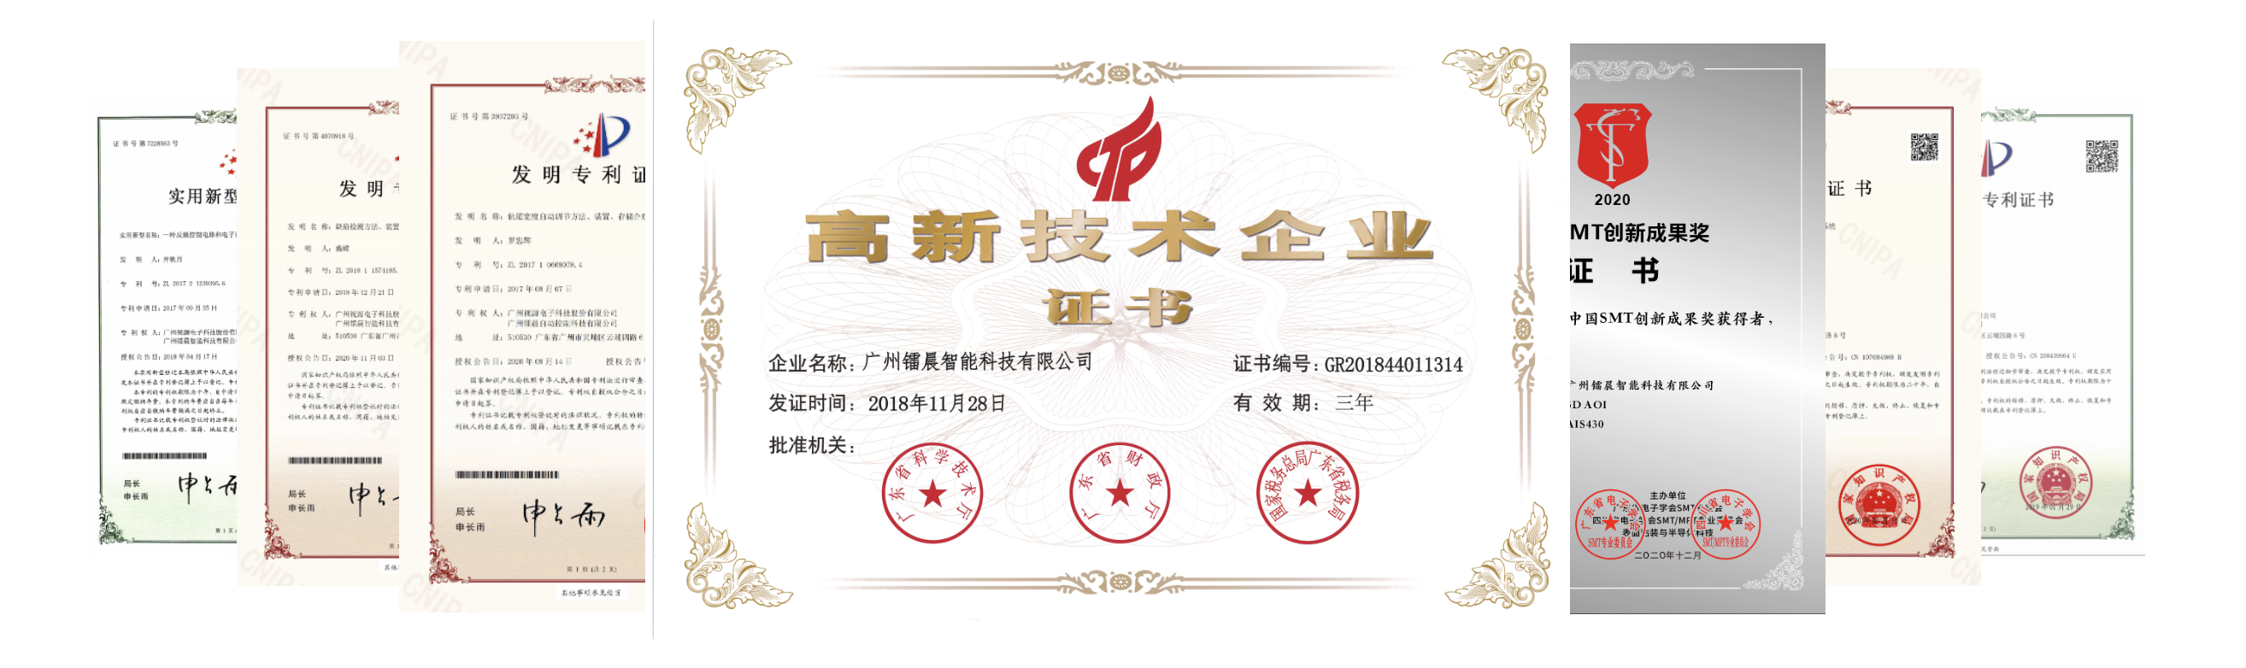
镭晨科技｜用AI引领AOI新时代
镭晨科技深耕行业多年，始终秉承“让工业检测更简单”的企业使命。以深度学习算法为核心，专注电子行业。以PCBA生产过程视觉检测标准化方案为基础，为客户提供各种光学检测方案
成立至今，镭晨科技已获得多项认证。拥有发明、实用新型、外观专利、软件著作权共77项，其中发明专利超过一半，各类产品具有自主的知识产权
*统计截止至2021.1.21

Slide 19
携手并进 合作共赢

Slide 20
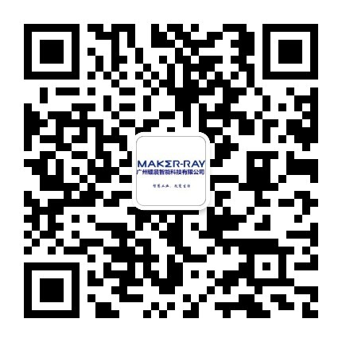
让工业检测更简单

